Slide 1
Metamorfosi della coccinella
Di Giulia ungaro e Mariasole colella
Maestra anna maria giuva
Classe 4e A.S.2020/2021

Slide 2
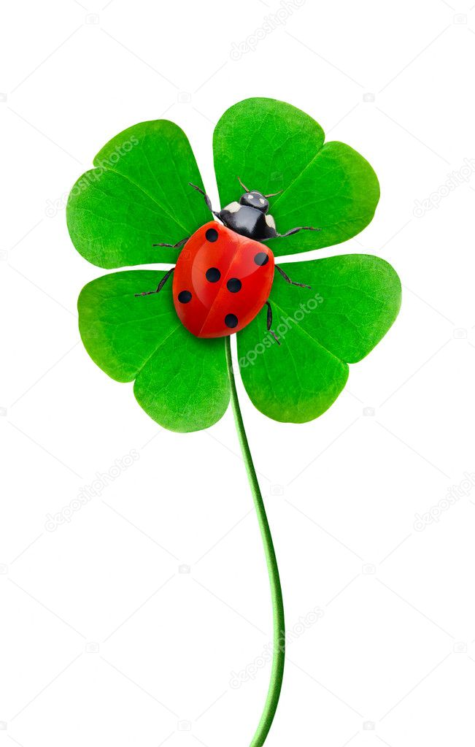
CHI SIAMO
Ciao amici, siamo CocciGiulia e SoleNella, facciamo parte del Regno degli Animali invertebrati e nel gruppo degli Artropodi siamo gli insetti.
Tra l’Ordine dei Coleotteri, la nostra famiglia delle coccinelle è la più bella e porta fortuna.

Slide 3
Il nostro ciclo vitale
Noi non siamo sempre state così, rosse con i puntini neri, ma da quando siamo nate ci siamo trasformate... Il nostro cambiamento si chiama Metamorfosi completa detta anche indiretta.

Slide 4
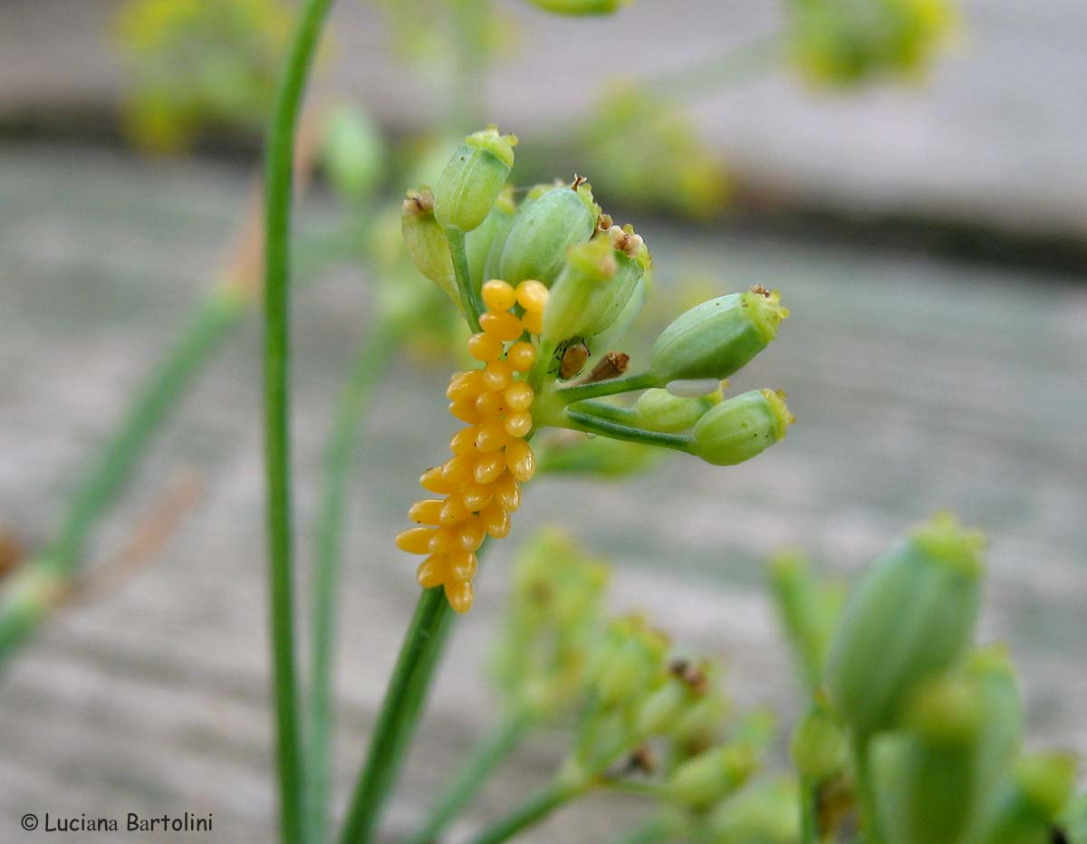
Prima fase: le uova
In primavera o in estate le nostre mamme hanno deposto tantissime uova gialle, vicino ad una pianta di Tiglio molto bella . Dopo una settimana, le uova si sono schiuse e siamo uscite noi larve.

Slide 5
Seconda fase: la larva
Lo stato larvale dura circa 3 settimane. Noi larve abbiamo una forma allungata e sulla parte superiore del nostro corpo abbiamo delle setole di colore scuro . All’inizio di questa fase ci muoviamo poco, anche se abbiamo 6 zampe, non abbiamo le ali, ma pian piano iniziamo a prendere confidenza con l’ambiente che ci circonda e ci spostiamo in cerca di cibo perchè siamo molto voraci di afidi e altri piccoli insetti .

Slide 6
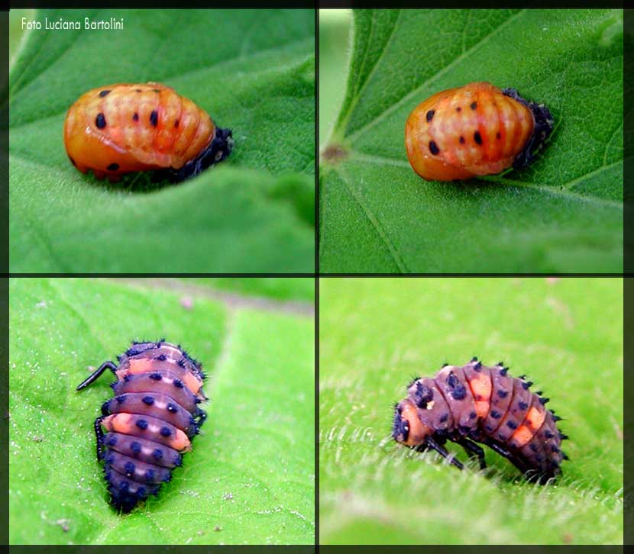
Terza fase: la pupa
Noi, in forma di pupa, siamo lunghe 6 mm, di colore marrone chiaro con macchie nere e di solito ci scambiano per delle lumache . Non ci imbozzoliamo, ma ci attacchiamo ai germogli più giovani. Attenzione! Se ci toccate ci spaventiamo e facciamo degli scatti .

Slide 7
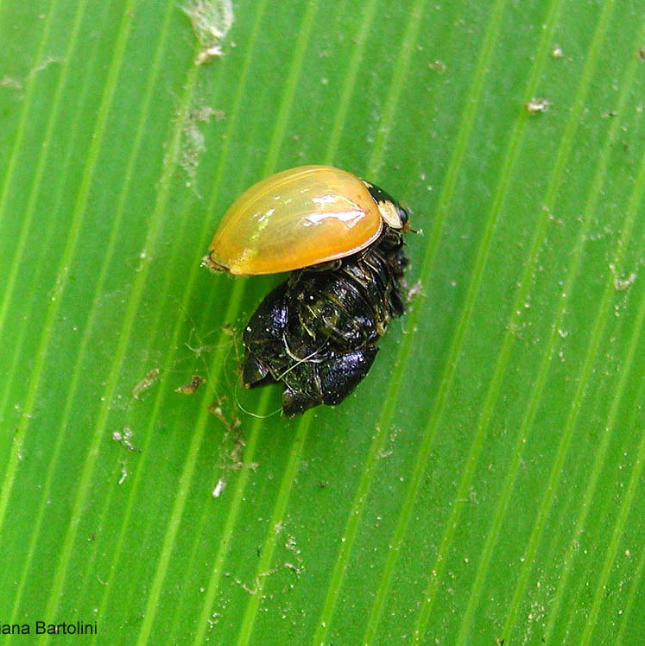
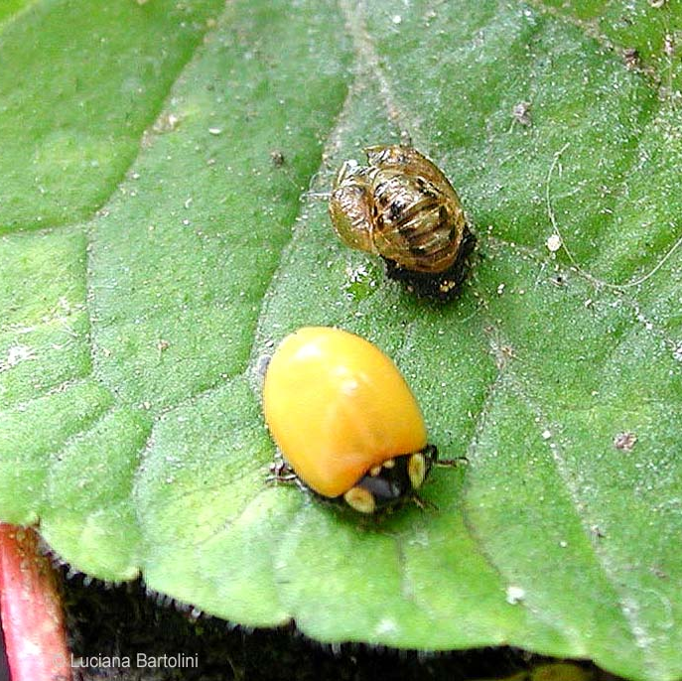
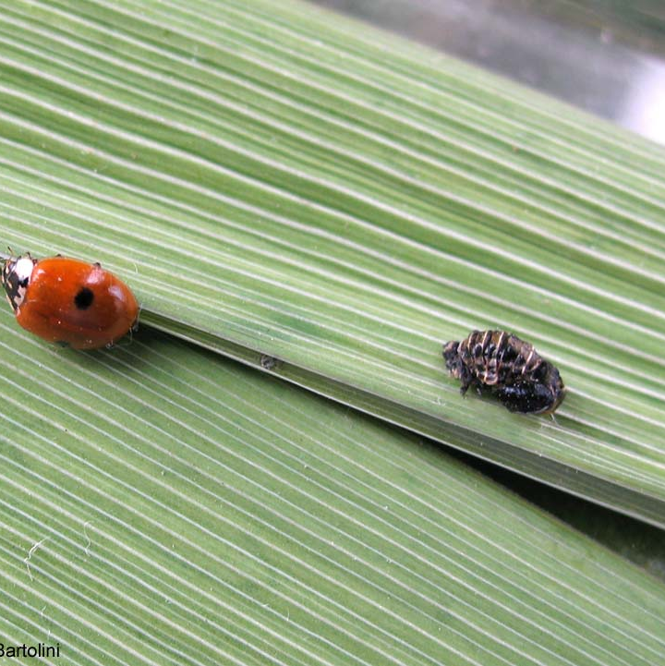
Quarta fase: adulta
Eccoci qua! Quando siamo pronte a lasciare la nostra pelle ci trasformiamo in coccinelle dalle ali arancioni che in poche ore diventano rosse e compaiono anche 7 puntini neri, 3 in ogni ala e uno in alto al centro.

Slide 8
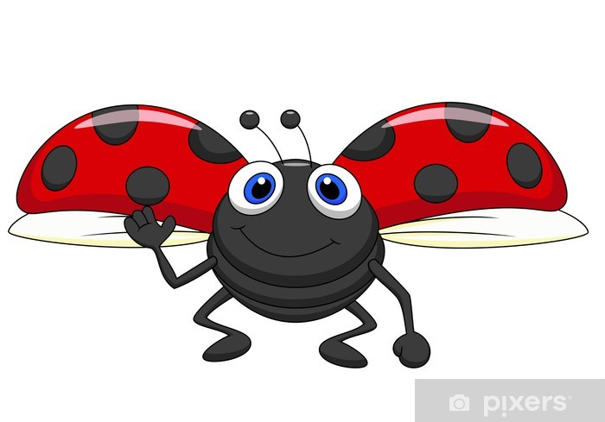
Saluti finali
Vi abbiamo raccontato la nostra vita affinchè voi tutti possiate amarci e rispettarci quando ci incontrerete nei prati.

